Slide 1
Problem A
NorthNorthWest
原案・解説: 矢藤
問題文: 須藤
解答: 伊藤、井上、須藤、保坂、森、矢藤

Slide 2
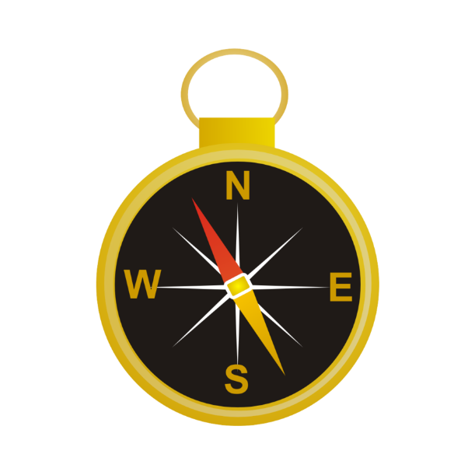
概要
“north”, “west”を繋げた文字列が与えられる。与えられた仕様に従い文字列が表す角度を計算せよ。
?
Sample In | Sample Out
north | 0
west | 90
northwest | 45
northnorthwest | 45/2
整数または分数で出力

Slide 3
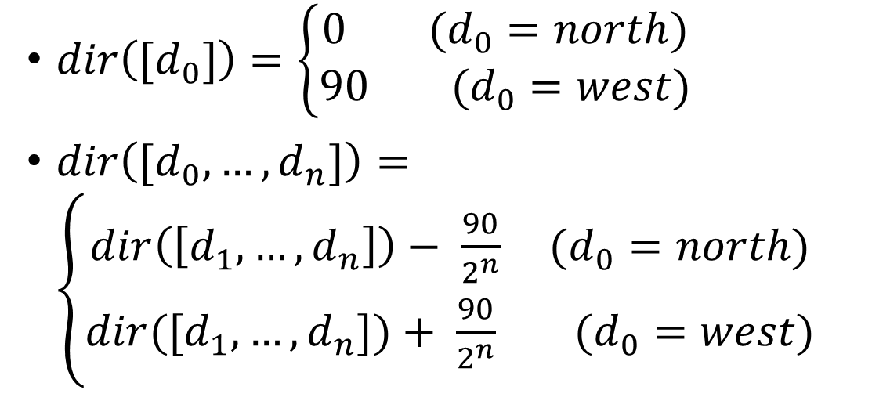
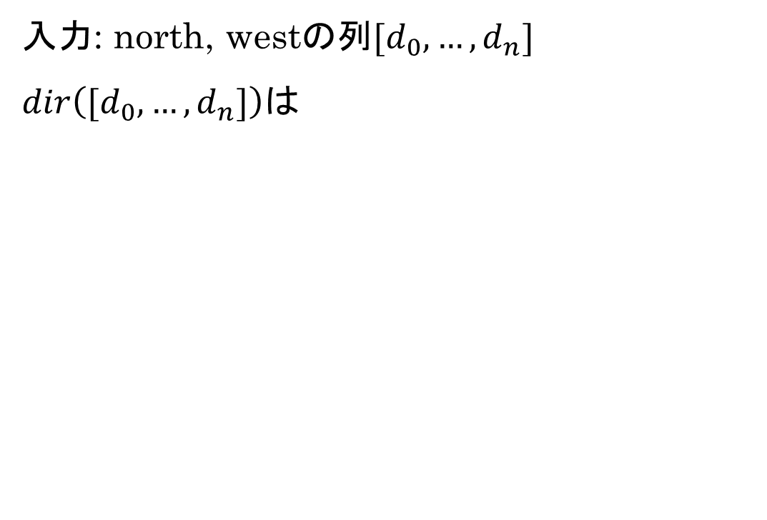
仕様
入力: north, westの列$[d_{0},…,d_{n}]$
$dir\left([d_{0},…,d_{n}]\right)$は
$dir\left([d_{0}]\right)=\left\{\begin{aligned}0 (d_{0}=north) \\ &90 (d_{0}=west)\end{aligned}\right.$
$dir\left([d_{0},…,d_{n}]\right)=\left\{\begin{aligned}dir\left(\left[d_{1},…,d_{n}\right]\right)− \frac{90}{2^{n}} (d_{0}=north) \\ &dir([d_{1},…,d_{n}])+ \frac{90}{2^{n}} (d_{0}=west)\end{aligned}\right.$

Slide 4
解法
入力を配列に分解
定義通りに計算
  後ろからやると実装が楽
（約分して）出力

Slide 5
結果
First AC
  Online: Ainu7 (06:36)
  Onsite: UTK (09:23)
Accepted / Submissions
  40 / 81

